Slide 1
КАРТИНЫ

Slide 2
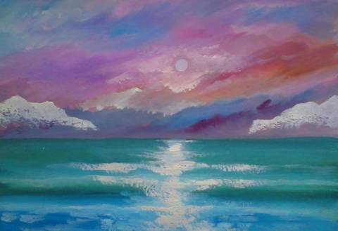
Стихи о красках
М. Балаева В разноцветных баночках Жила-была гуашь, И с кисточкой болтала, Рисуя пейзаж. «Какая вы насыщенная!» Ей говорила кисть, Гуляя по альбому То в сторону, то вниз. «Вы заходите чаще»- Гуашь ей отвечала,- «Белилами и Синей Вас угощу сначала. А после нарисуем Отличнейший плакат. Пускай наш друг- художник Сегодня будет рад».

Slide 3
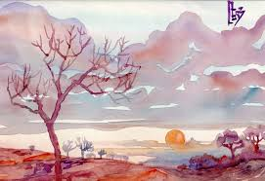
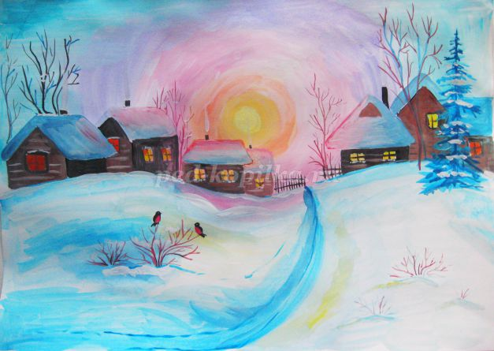
А. Кузьмина У меня альбом и краски, Сотворю в альбоме сказку, Нарисую в нем цветы, Просто чудной красоты, Нарисую лес и солнце- То что смотрит мне в оконце, Нарисую стаю птиц, Рыже-огненных лисиц, Покажу картину маме, Похвалюсь подружке Тане И кому нибудь творение, Подарю на день рождение.

Slide 4
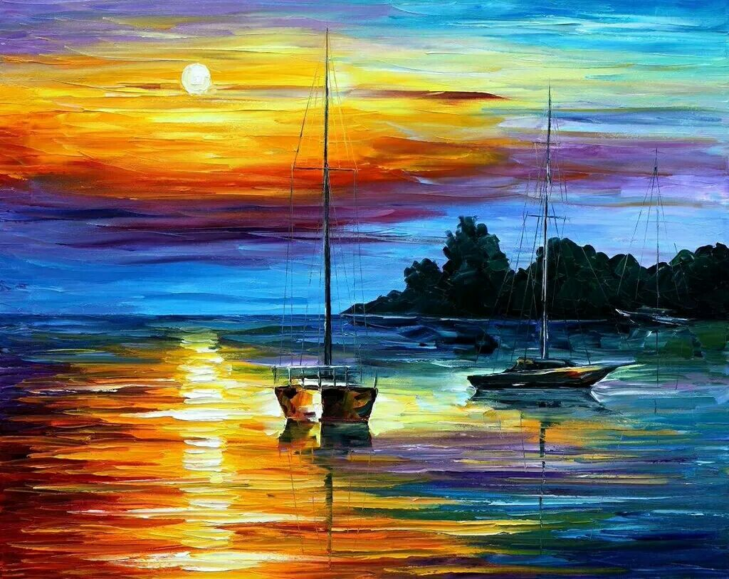
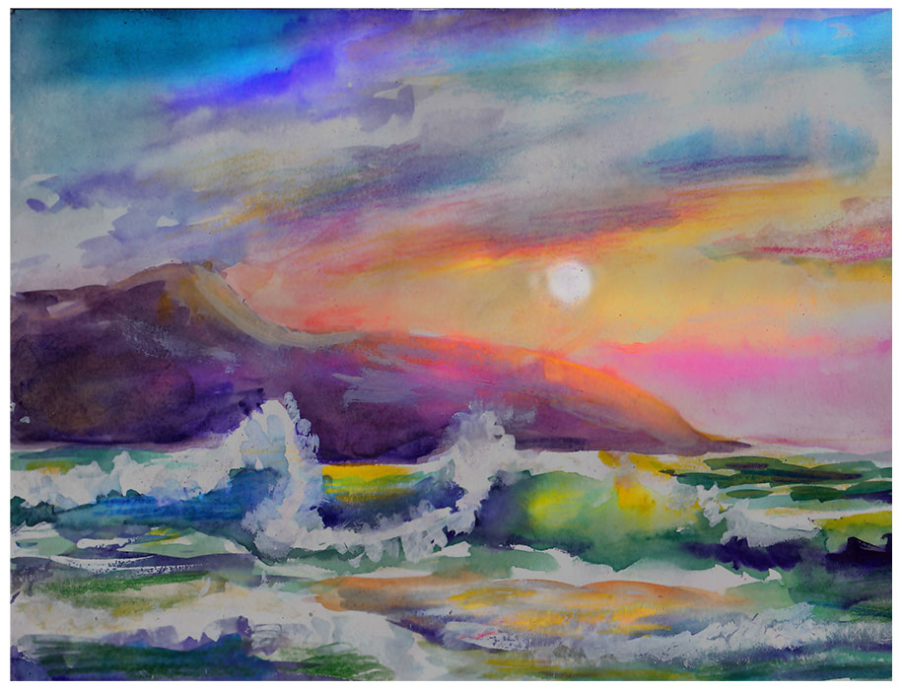
Сравнение
Гуашь
Акварель

Slide 5
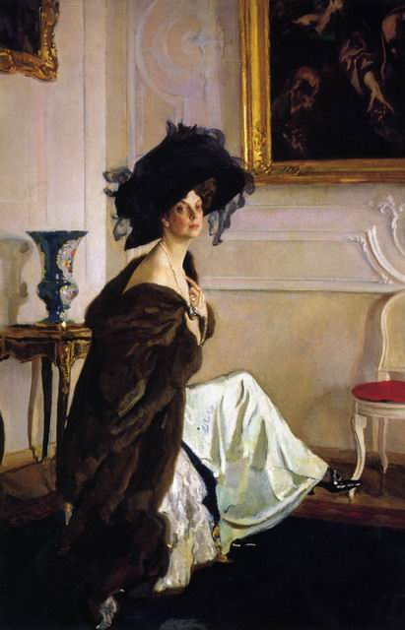
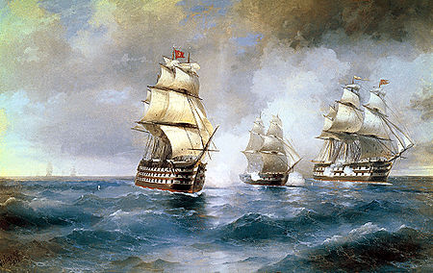
Сравнение
Айвазовский
Серов

Slide 6
